Slide 1
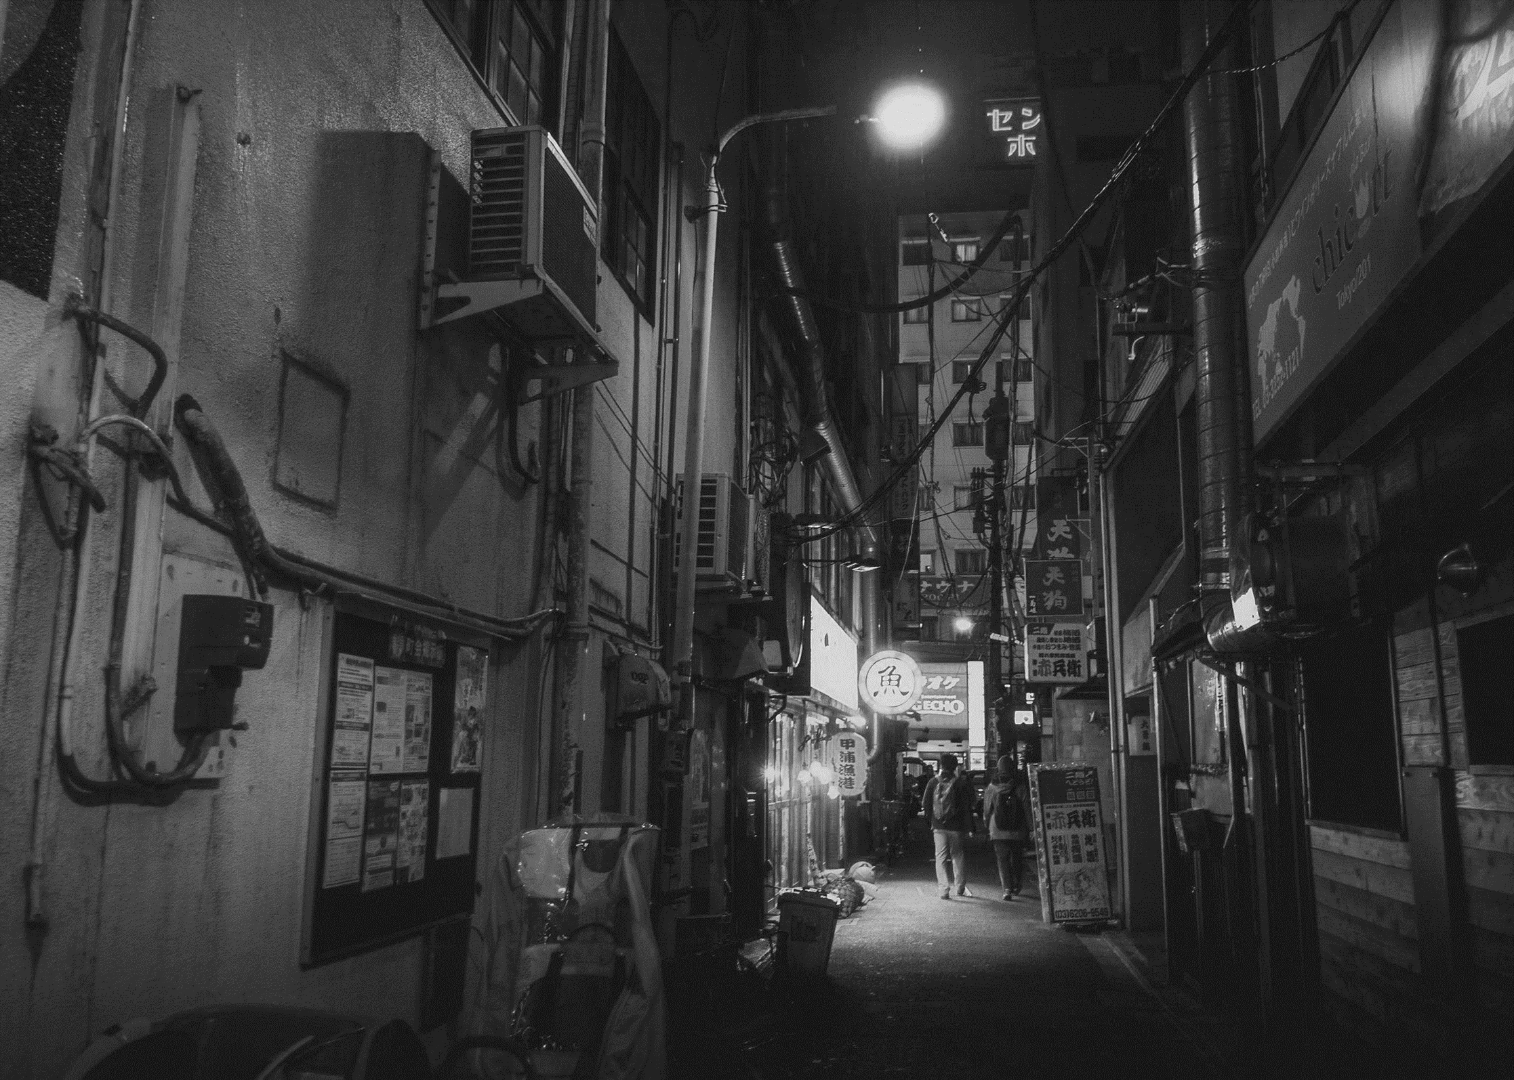
Colorization
Bui Thanh Son - 1751010125
Tran Phuong Nam - 1751010094
Bui Thanh Son - 1751010125
Tran Phuong Nam - 1751010094

Slide 2

Colorization
Bui Thanh Son - 1751010125
Tran Phuong Nam - 1751010094

Slide 3
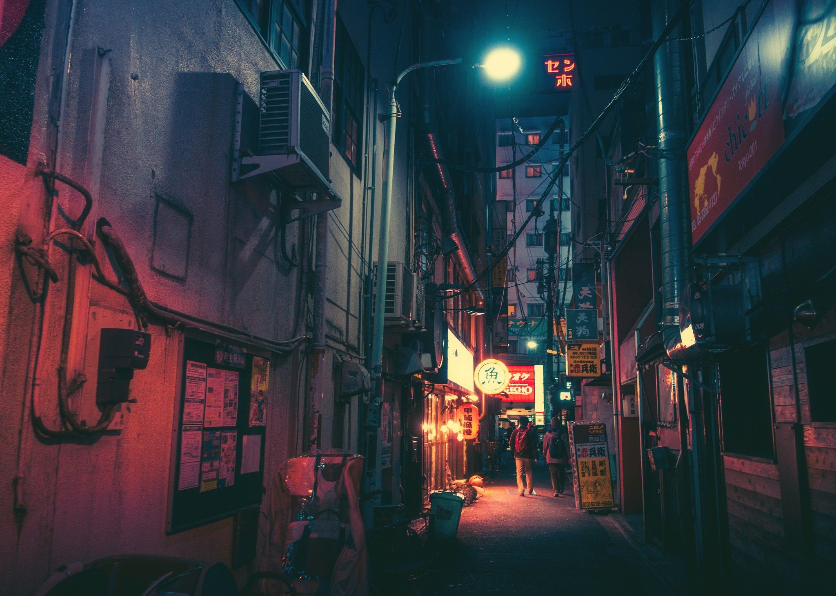
Colorization

Slide 4
Purpose

Slide 5
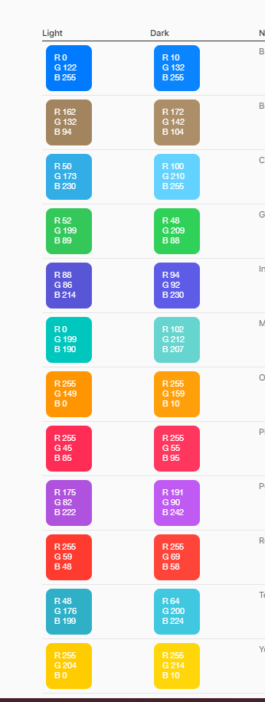
Giải quyết vấn đề colorize phải được
làm thủ công
Bui Thanh Son - 1751010125
Tran Phuong Nam - 1751010094

Slide 6
Thổi một luồng gió mới vào những bức tranh đen trắng
Bui Thanh Son - 1751010125
Tran Phuong Nam - 1751010094

Slide 7
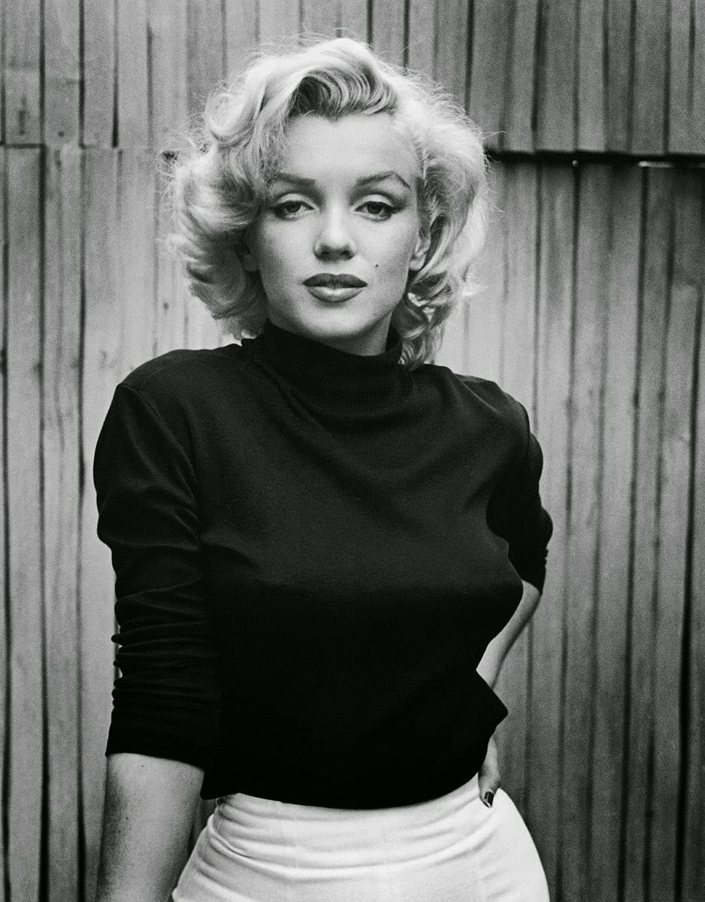
EXAMPLE

Slide 8
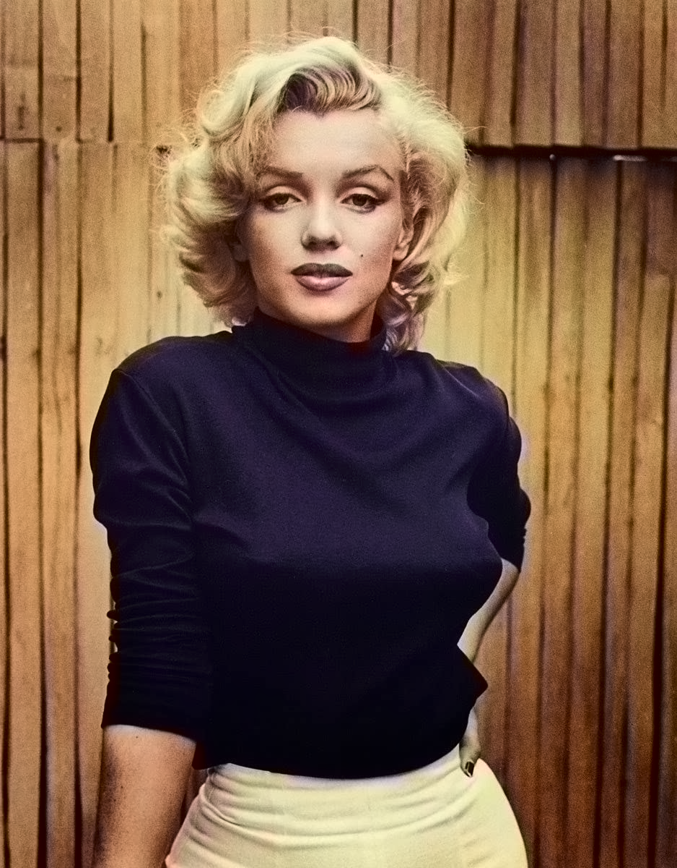

Slide 9
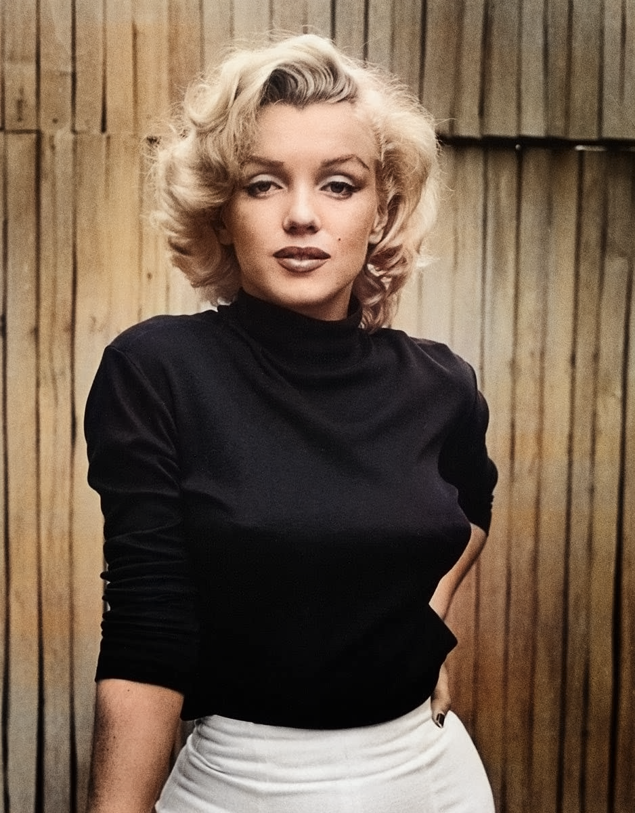

Slide 10
Original
ECCV16
SIGGRAPH2017

Slide 11
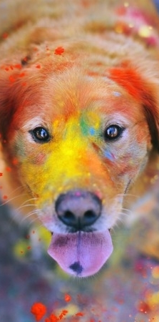
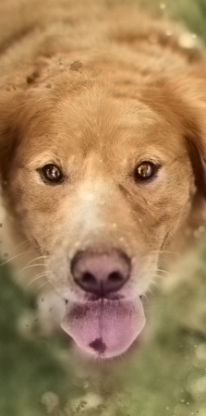
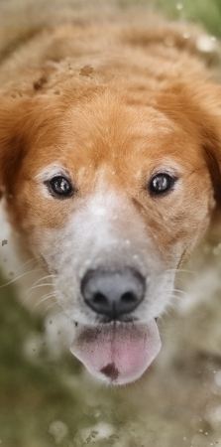
Original
ECCV16
SIGGRAPH2017

Slide 12
Original
ECCV16
SIGGRAPH2017

Slide 13
ECCV16
Automatic colorization using deep neural networks
"Colorful Image Colorization"
In ECCV, 2016.

Slide 14
SIGGRAPH2017
Real-Time User-Guided Image Colorization with Learned Deep Priors
"Colorful Image Colorization"
In SIGGRAPH talk , 2017.

Slide 15
THE END
Bui Thanh Son - 1751010125
Tran Phuong Nam - 1751010094
Giải quyết vấn đề colorize phải được
làm thủ công

